Slide 1
哈希表
Hash Tables
金人超 教授
华中科技大学计算机科学与技术学院

Slide 2
1 Introduction
本章将字典（dictionaries）推广到关联数组（associative array）。
关联数组：一种类似于数组的数据结构，但不是以整数为下标索引，而是以其它数据形式比如字符串为索引。
哈希表（hash table）：通常用于实现关联数组的一种数据结构。
Computational Thinking:
randomness随机性，average case analysis平均情况分析
Algorithms and Data Structures:
linear congruential generator线性同余发生器，一种pseudorandom number generator伪随机数发生器
Programming：
回顾C0语言中的rand库的实现方法。

Slide 3
2 关联数组Associative Arrays
数组可以看成一个映射，将某个区间中的每个整数与一个数据项相关联。
数组一般是有限的，因为其定义域和值域都是有限集。
但在很多情形下我们用整数以外的东西给元素做索引，例如：
字符串（词典、电话簿、菜单、数据库记录）
结构（日期、或者名字加上其他识别信息）
它们已成为PHP，Python、Perl中的基本元素。
这种映射就称之为关联数组。
很多应用中，关联数组都是以哈希表的形式实现的。

Slide 4
3 Keys and values关键字和值
存储复杂的数据值，想通过一个关键字key来存取它们。
很多情况下，关键字是字符串，例如，关键字是学生的学号，数据项是各科成绩的集合。另一个例子是关键字是作业或者考试的名称，数据项是一个分数。
假定关键字具有唯一性，即在一个关联数组中每个给定的关键字至多关联一个数据项。
我们希望关联数组可以允许更多类型的关键字(例如字符串，不连贯的整数)，同时保持每个有效的关键字恰有一个值与之对应。

Slide 5
4 链Chains
首先想到的是将关联数组实现为一个链表，称为链(chain)
如果链是未排序的，在长度为n的链中搜索一个关键字的时间复杂度是O(n)
如果链是排序的，二分查找的时间复杂度可以达到O(log(n))，这个话题以后再谈
以整数下标为关键字，可以在O(1)即常数时间复杂度下存取数组元素，问题是：对于其它的关键字，比如字符串，也可以做到O(1)吗？

Slide 6
5 哈希法（Hashing）
哈希函数（hash function）
hash(_)将每个key映射成一个整数 。
设k为数组A中一个元素的关键字，通过哈希函数立即可以访问到该元素：A[hash(k)]
问题：
1。int类型正整数的总数有2³¹个，导致数组太大；
2。字符串的总数还大大多于2³¹，任何哈希函数不能保证不同的字符串映射到不同的int类型整数。
解决方案：对固定整数m取模： A[hash(k)%m]
但是：增加了碰撞collision的机会

Slide 7
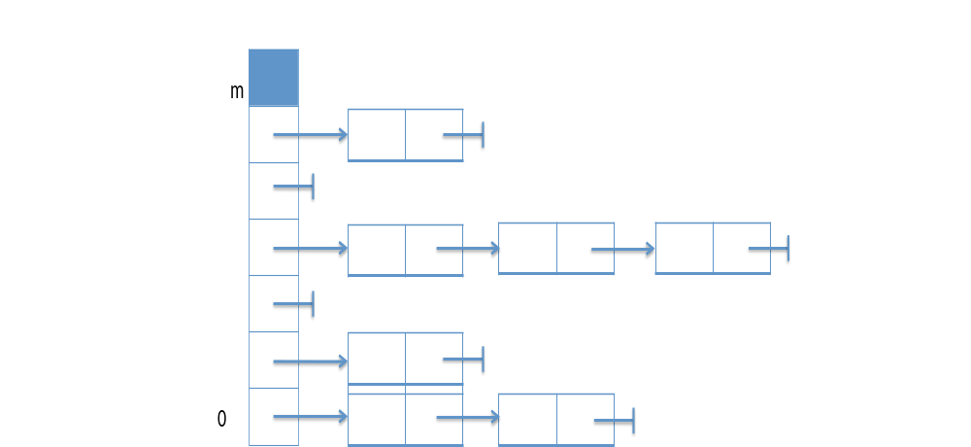
6 分离链接Separate Chaining
当hash(k₁)%m = i = hash(k₂)%m时，将k₁和k₂对应的元素e₁和e₂放到链表A[i]中。
下图是一个哈希表的样子：
除了链表，也可以考虑：有序表？队列？双向链表？或再来一次哈希表？各有什么优缺点？
还有一种叫做线性侦测linear probing的技术我们这里暂不做讨论。

Slide 8
7 平均情况分析Average Case Analysis
n个元素放入大小为m的哈希表中，平均的链长将为n/m，称之为负载系数load factor
查找一个键为k的数据项所需的步骤：
  1。计算 i = hash(k)%m. 假定计算哈希函数的时间为常数，这一步计算时间是O(1) (常数时间).
  2。取出A[i], 计算时间也为O(1).
  3。搜A[i] 所指的链表，直到找到与关键字k匹配的元素。以下分析这一步的计算复杂度。

Slide 9
  最后一步的复杂度取决于链表的长度，最坏情况下是当所有n个元素都碰撞到同一个链表中时，是O(n)。当m太小，比如m=1；或hash函数不好，把所有字符串都映射到同一个整数；或纯属运气不佳，都会导致最坏情况发生。
  理想情况是所有链表长度都近似为n/m，当负载系数不大时，可以认为平均查找时间为 O(1).
  如果负载系数太大，我们可以动态调整哈希表的大小m，如在无界数组中所做。当负载系数太大，哈希表加倍；反之，哈希表减半。分析计算复杂度时，分摊分析又可以派上用场。

Slide 10
8 随机性Randomness
平均情况分析依赖于key的哈希值分布比较均匀，换句话说，每个key映射到数组的某个下标 i 的概率都大致相等，都是1/m。
为避免系统性碰撞发生，输入字符串的微小变化应该导致输出哈希值的不可预测变化，而且哈希值是在int类型的整数范围类均匀分布的。
伪随机数发生器(pseudorandom number generator, PRNG)
接口：
/* library file rand.h0 */
typedef struct rand* rand_t;
rand_t init_rand (int seed);
int rand(rand_t gen);

Slide 11
线性同余发生器(linear congruential generator)
(a × x) + c modulo m
C0的函数库中所用的伪随机数发生器(PRNG) 将a 设成 1664525 ，将 c 设为 1013904223，m=2³²
0 → 1013904223 → 1196435762 → (−775096599) → (−1426500812) → . . .
此类伪随机数发生器对随机测试或者哈希函数是够用的，但是对于加密来说，太容易被找出规律。
线性同余发生器产生的随机数有时会在低位产生重复出现的模式。在实用时，如果想要一个小范围内的随机数，最好不是直接用结果取模，而是用其所产生的结果的高位。

Slide 12
这个“伪”字暗指这些数看起来像随机的，实际不是随机的。
对同一个种子数seed，产生的随机数序列是完全固定的。
这一性质对于我们测试程序和哈希算法是有益的。
/* library file rand.c0 */
struct rand {
int seed;
};
rand_t init_rand (int seed) {
rand_t gen = alloc(struct rand);
gen->seed = seed;
return gen;
}
int rand(rand_t gen) {
gen->seed = gen->seed * 1664525 + 1013904223;
return gen->seed;
} 说好的模m呢？

Slide 13
Exercises
Exercise 1 What happens when you replace the data structure for separate chaining by something other than a linked list? Discuss the changes and identify benefits and disadvantages when using a sorted list, a queue, a doubly-linked list, or another hash table for separate chaining.

Slide 14
Exercise 2 Consider the situation of writing a hash function for strings of length two, that only use the characters ’A’ to ’Z’. There are 676 different such strings. You were hoping to get away with implementing a hash table without collisions, since you are only using 79 out of those 676 two-letter words. But you still see collisions most of the time. Explain this phenomenon with the birthday problem.

Slide 15
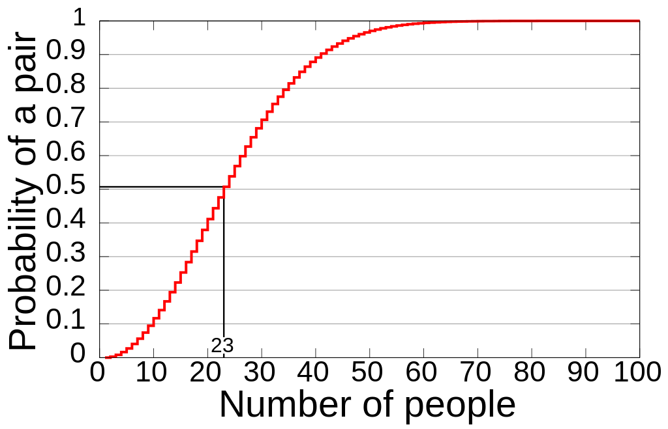
http://en.wikipedia.org/wiki/Birthday_problem
23人中出现两人同一天过生日的概率超过 50%.
70人则这一概率达到99.9% 。
由此产生一种著名的密码攻击术birthday attack

